Slide 1
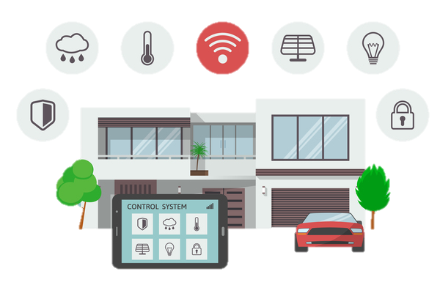
실버 케어 IoT 서비스
Silver Lonely IoT
2017 종합설계프로젝트 [실론티 팀]
팀장 정선용 / 팀원 김덕윤 * 김성준 * 이영선

Slide 2
01 프로젝트 개요
02 웹 서버 구현
03 알리미 어플리케이션 구현
04 서버 어플리케이션 연동
05 예산 계획
06 프로젝트 진행상황
07 차주 계획
08 Q&A

Slide 3
00 어플리케이션 설치
http://goo.gl/H6PqWV

Slide 4
01 프로젝트 개요
프로젝트 명 : 실버 케어 IoT 서비스
프로젝트 주제 : 실버 세대를 위한 IoT 개발
프로젝트 목표 : 라즈베리파이, 아두이노 및 여러 센서를 이용, 스마트 폰이 익숙하지 않은 노인층을 위한 IoT 시스템을 개발
구현된 IoT 시스템을 활용하여 실버 케어 서비스를 제공
구현예정 모듈 : 라즈베리파이 홈 서버
아두이노 연동 화장실 실족사 감지 센서
아두이노 연동 냉장고 문열림 감지 센서
노인층을 타겟으로한 ARS IoT 시스템
일반 사용자 층을 타겟으로 한 IoT 어플리케이션
보호자 및 정부기관을 위한 독거 노인의 위기사항 알리미 어플리케이션

Slide 5
02 - 04 지난 주 활동 내역
02 웹 서버 구현
03 알리미 어플리케이션 구현
04 서버-어플리케이션 연동

Slide 6

02 웹 서버 구현
Router
Noti Controller
/notis
9
1
91
Dev Controller
/devs
/logs
Log Controller

Slide 7
02 웹 서버 구현
Get / : Show all in Database
Get /:id : Show one with id in Database
Controller
POST / : Insert a data into Database
PUT /:id : Edit one with id in Database
DELETE /:id : Edit one with id in Database

Slide 8
02 웹 서버 구현

Slide 9
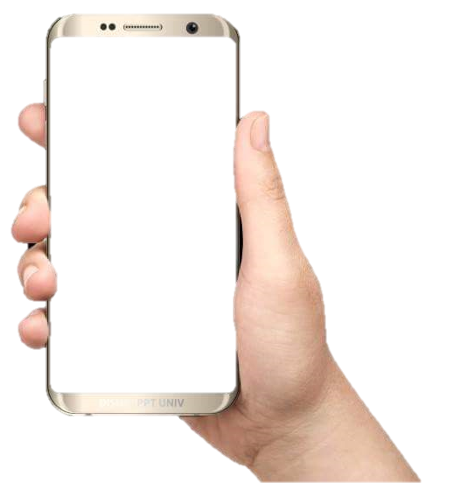
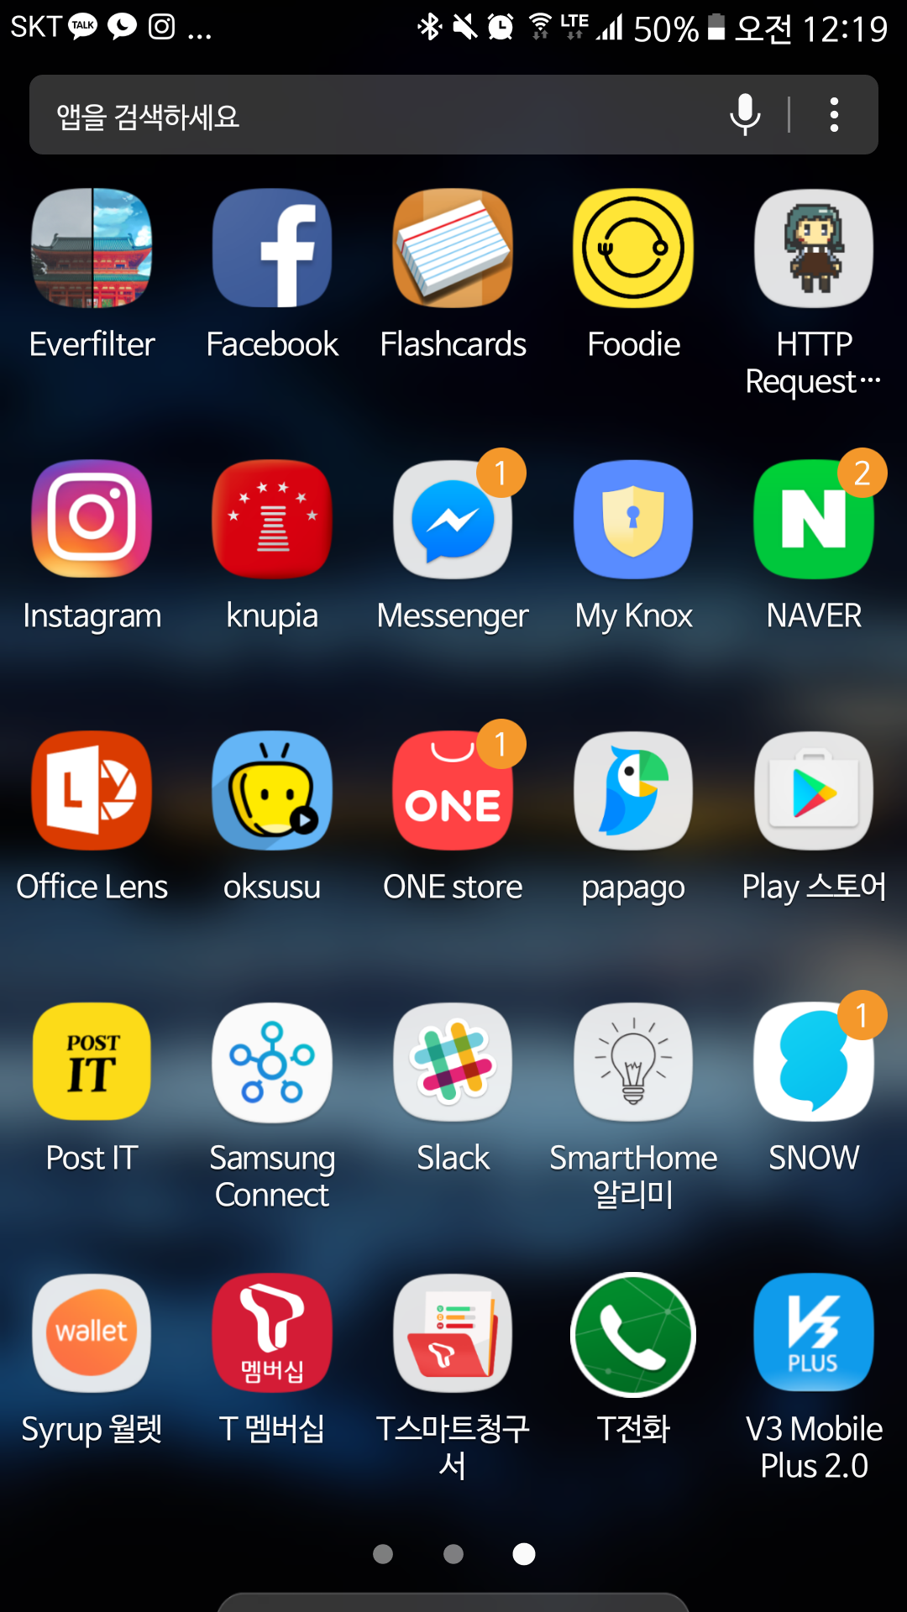
03 알리미 어플리케이션 구현

Slide 10
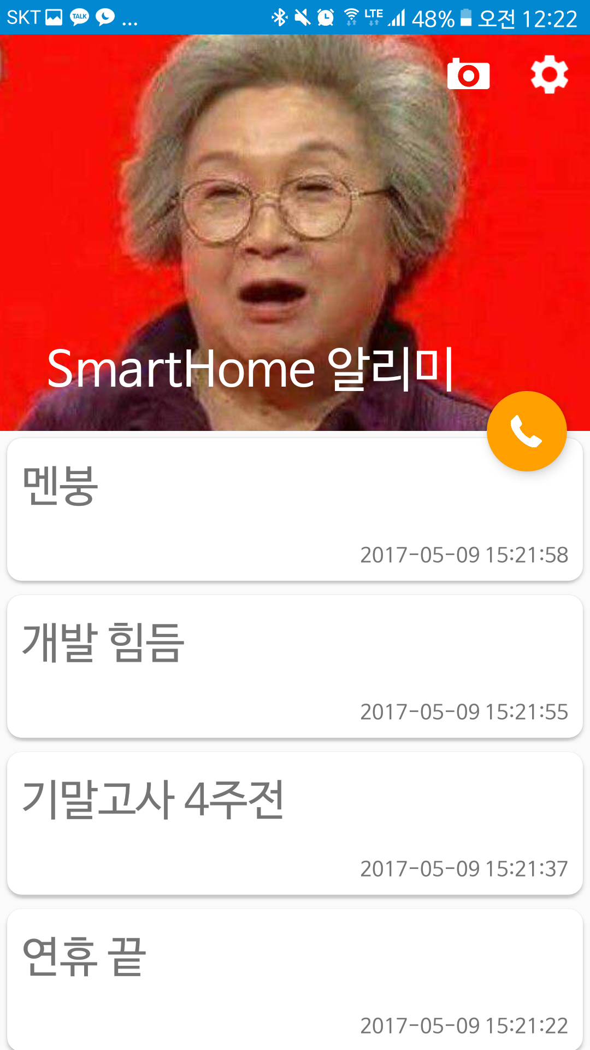
03 알리미 어플리케이션 구현
Collapse Toolbar
RecyclerView

Slide 11
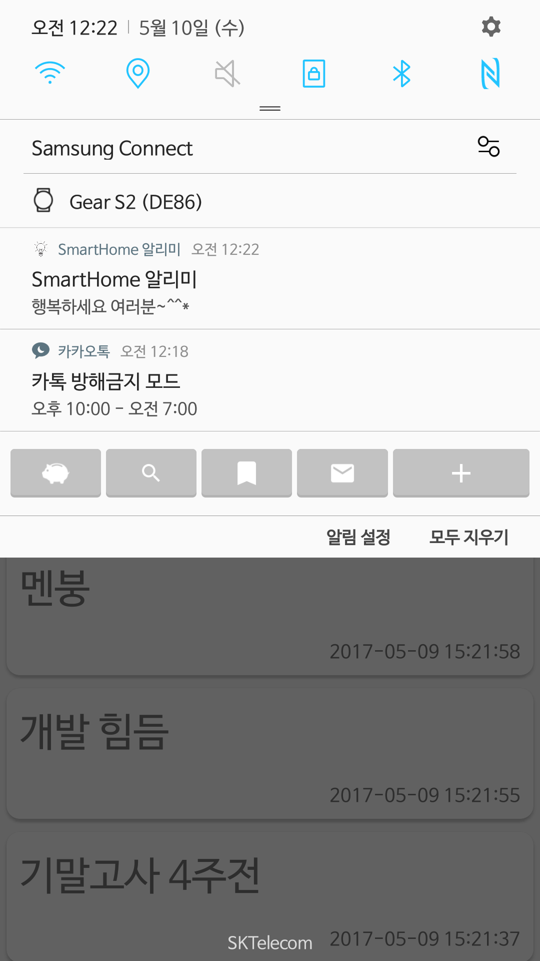
03 알리미 어플리케이션 구현
FCM Notification
(Background)

Slide 12
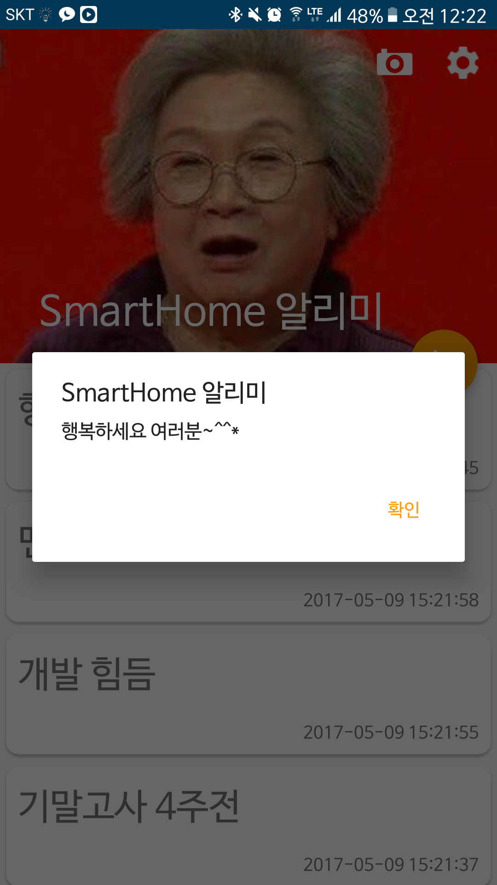
03 알리미 어플리케이션 구현
FCM Notification
(Foreground) Dialog

Slide 13
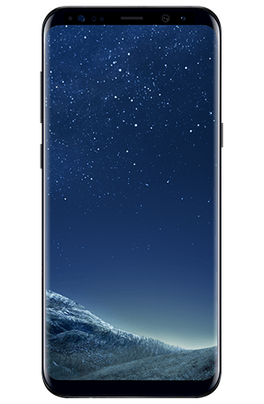

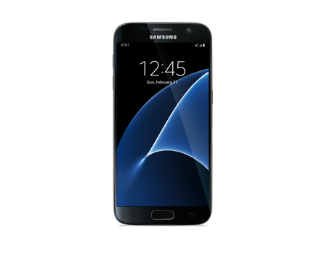
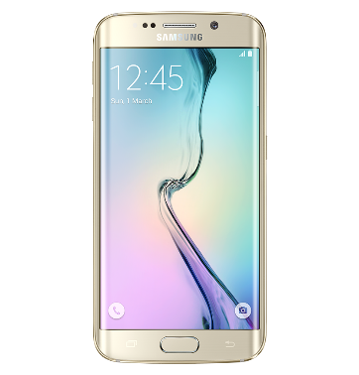
03 알리미 어플리케이션 구현
Device ID
Event
Server key
Device ID
Notification
Request
Device ID

Slide 14
03 알리미 어플리케이션 구현

Slide 15

04 서버-어플리케이션 연동
Conn Manager
Module
알리미 Application
Node.js Server

Slide 16
05 예산 계획
품명 | 용도 | 규격 | 단위 | 수량 | 단가 | 금액 | 예산구분
라즈베리파이3 스타터키트 | 홈서버구축 /통합서버구축 | Bluetooth, 802.11.n, GPIO 40 Pin | EA | 2 | 73,480 | 146,960 | 특성화사업단현금
아두이노 나노 v3.0 | 모듈 완제품 완성용 | ATMega 328, Digital I/O 17pin | EA | 6 | 33,000 | 198,000 | 특성화사업단현금
CL-USB232-PIR 적외선센서모듈 | 위기상황 감지 모듈 움직임 감지 | RS232C통신모듈 | EA | 1 | 69,300 | 69,300 | 특성화사업단현금
Arduino Mega2560 R3 | 모듈 테스터용 | ATMega2560, Digital 45pin Analog I/O 16pin | EA | 2 | 57,200 | 114,400 | 특성화사업단현금
브레드보드 | 회로 테스트용 | 82 x 53.2 x 9.5mm | EA | 5 | 2,750 | 13,750 | 특성화사업단현금
DFR0027 진동센서 | 위기상황 감지 진동감지용 | 10MOhm | EA | 3 | 5,247 | 15,741 | 특성화사업단현금
HC-SR04P 초음파 센서 | 출입 감지용 센서 | 측정거리 2cm ~ 450cm | EA | 3 | 2,200 | 6,600 | 특성화사업단현금

Slide 17
05 예산 계획
품명 | 용도 | 규격 | 단위 | 수량 | 단가 | 금액 | 예산구분
KSM-603LM5ND(리모콘모듈 수광부) | 리모콘 모듈 수신용 | 37.9KHzㅇ | EA | 3 | 660 | 1,980 | 특성화사업단현금
SI5312-H(리모컨 발광부) | 리모콘 모듈 발신용 | 5Φ | EA | 3 | 132 | 396 | 특성화사업단현금
GY-2561(광량센서) | 냉장고 개폐 확인용 | 0.1Lux ~ 40000Lux | EA | 3 | 5,390 | 16,170 | 특성화사업단현금
자체 검토 중 폐기
점퍼케이블 DC40P (FF/FM/MM) | 회로실험용 | 20CM | EA | 9 | 3,300 | 29,700 | 특성화사업단현금
넥시 NX-USB356 USB허브 | 시연시 전원 공급용 | USB2.0 7 port | EA | 1 | 10,648 | 10,648 | 특성화사업단현금
Coms USB 미니 케이블 | 시연시 전원 공급용 | 2M / USB Mini Btype | EA | 6 | 1,845 | 11,070 | 특성화사업단현금

Slide 18
06 프로젝트 진행상황
 | 1 | 2 | 3 | 4 | 5 | 6 | 7 | 8 | 9 | 10 | 11 | 12 | 13 | 14 | 15
선행 학습
개발환경 구축
웹서버 구축
일반 사용자용 어플리케이션 구축
어르신용 ARS IoT 시스템 구축
보호자알리미 어플리케이션 구축
웹서버 및 클라이언트 연동
1 | 2 | 3 | 4 | 5 | 6
학습완료
구축완료
구축완료
구축완료
앱 개발과 동시에 연동

Slide 19

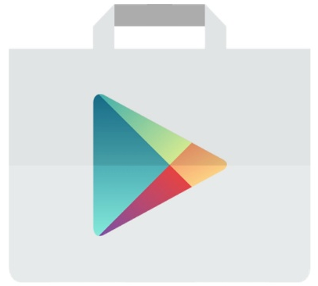
07 차주 계획
어르신용
ARS Service
일반 사용자용
Android APP

Slide 20
08 Q&A

